Slide 1
SŠ, ZŠ A MŠ, KARVINÁ, PŘÍSPĚVKOVÁ ORGANIZACE
Rodina
Ověřeno: 3. ročník,
Cílová skupina: žák základní školy praktické
VY_32_INOVACE_25_Rodina_Člověk a jeho svět_LUKOVSKÁ

Slide 2
RODINA

Slide 3

Rodina základní

Slide 4
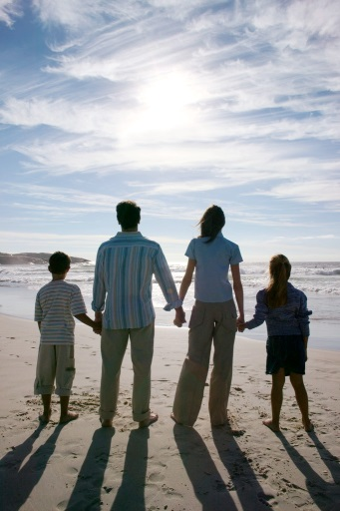


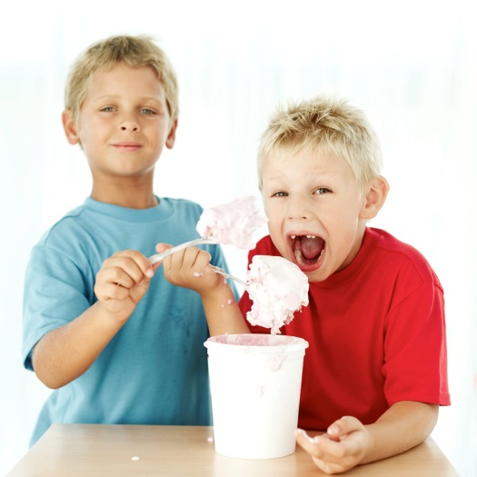
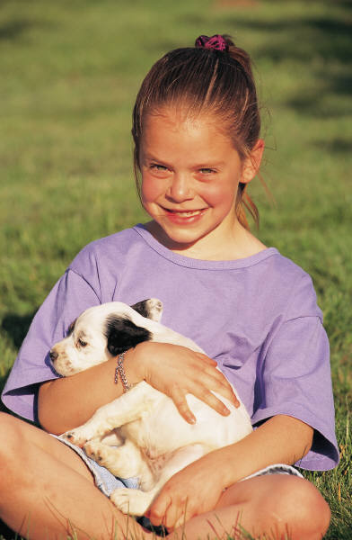
Do rodiny základní patří:
matka
otec
děti

Slide 5
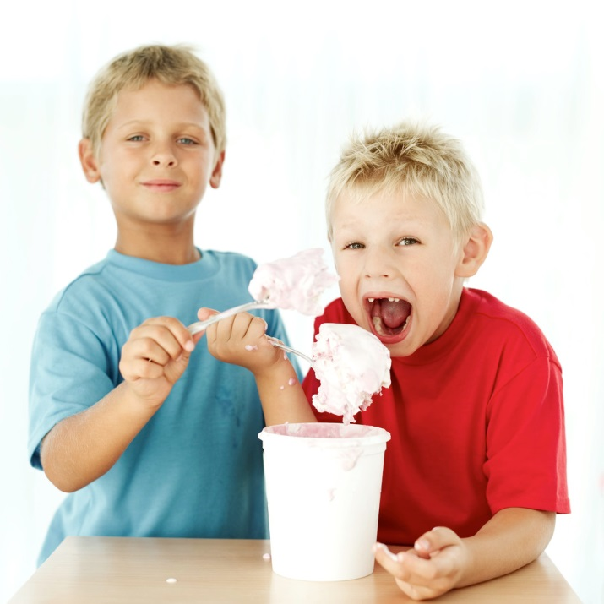
Vztahy v rodině
sourozenci
sestra
bratři

Slide 6


rodiče

Slide 7
dcera

Slide 8

synové

Slide 9
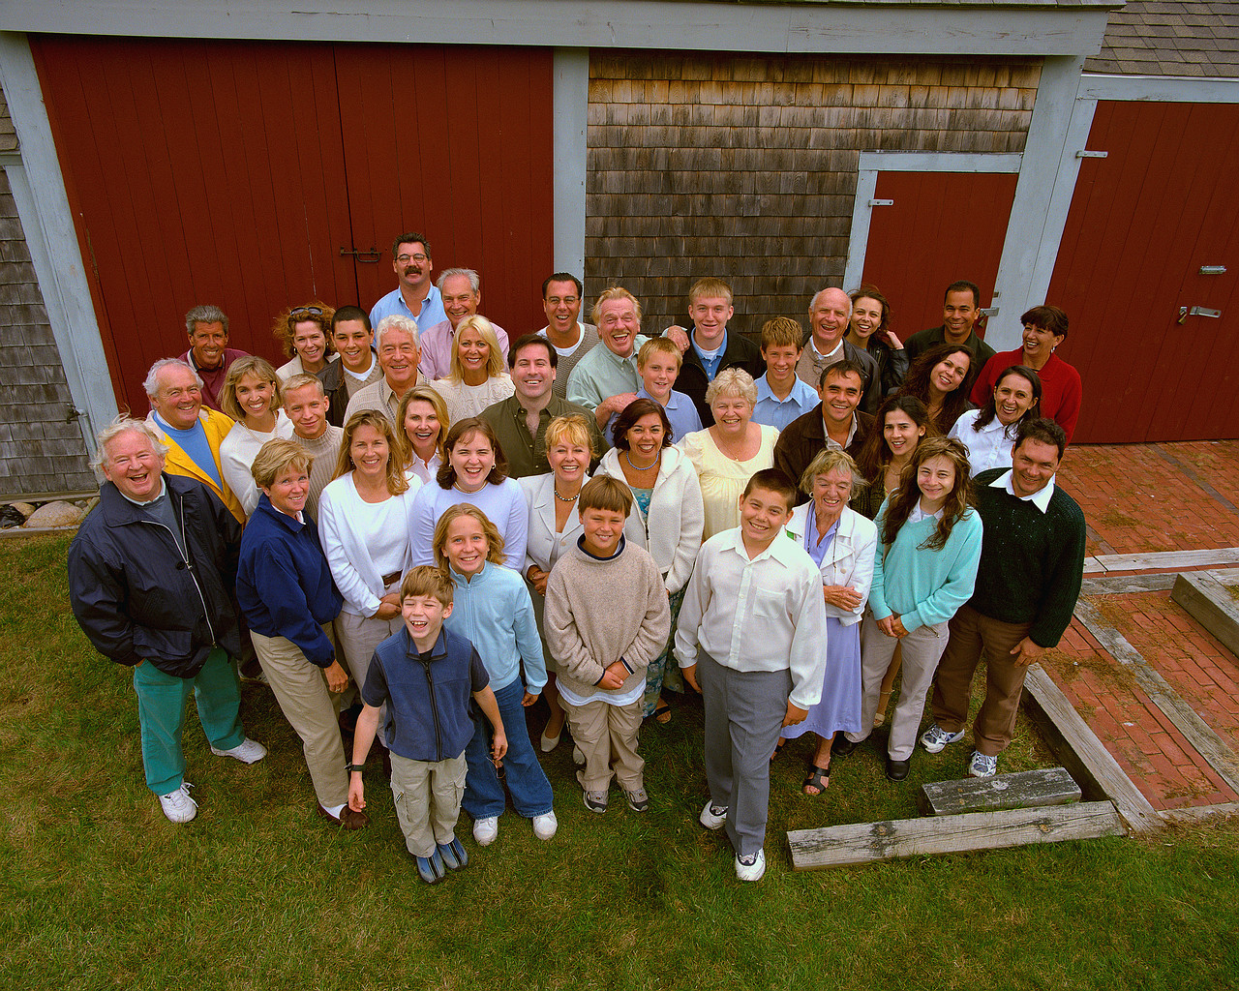
Rodina rozšířená

Slide 10
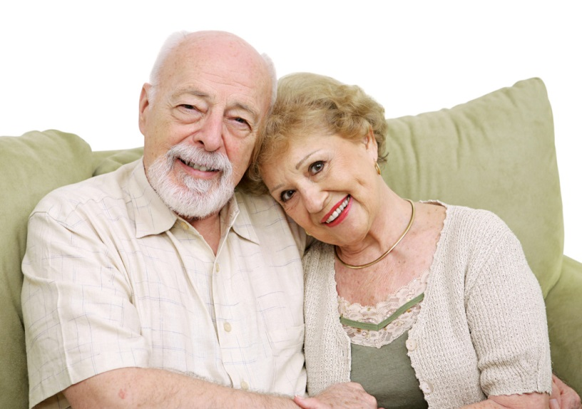
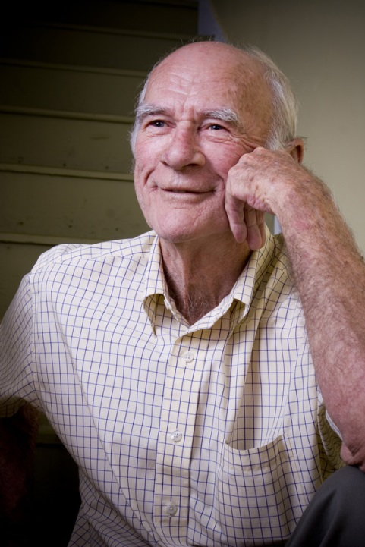
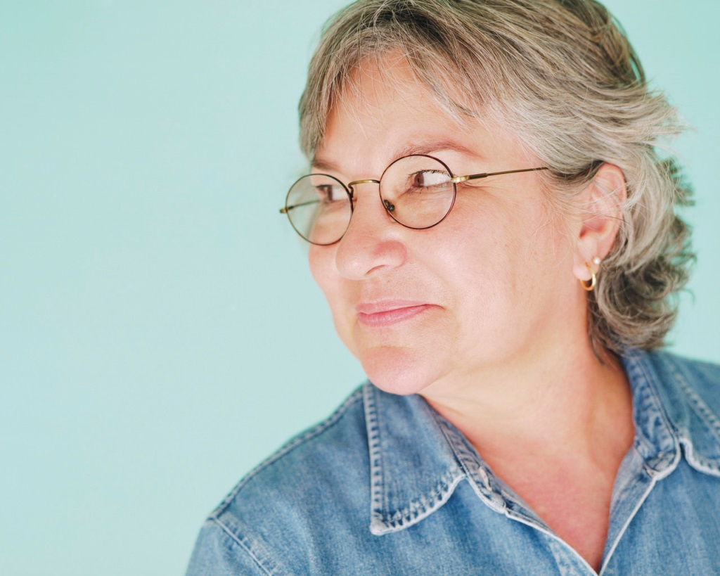


prarodiče
rodiče matky
rodiče otce

Slide 11


dědeček
babička

Slide 12
vnučka
vnuk

Slide 13


teta
strýc
bratranec
sestřenice

Slide 14
zdroj
Microsoft Office Clipart – www.office.microsoft.com

